Slide 1
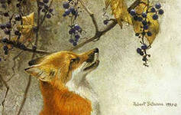
Эзоп «Лисица и виноград» И.А.Крылов «Лиса и виноград»
Литературное чтение. 3 класс.
УМК «Начальная школа XXI век».
Гизатулина Начия Аминовна, учитель начальных классов
МБОУ СОШ № 3 г. Салехард

Slide 2
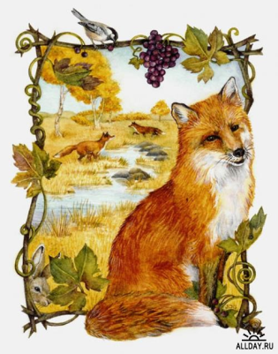
Не любит семечки из шишек,
А ловит бедных серых мышек.
Среди зверей она – краса!
Плутовка рыжая…
Жадность
Лесть, хитрость
Глупость
Трусливость

Slide 3
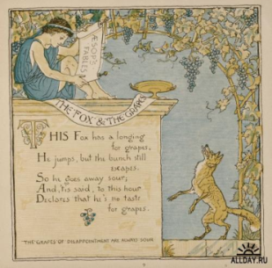
Эзоп - полулегендарная фигура древнегреческой литературы, баснописец, живший в VI веке до н. э..
Картина Диего Веласкеса

Slide 4
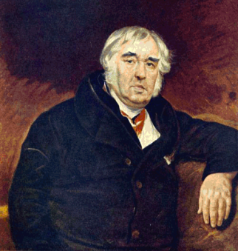
Иван Андреевич Крылов (1769-1844)
Дедушка Крылов
РУССКИЙ ПОЭТ
БАСНОПИСЕЦ
ПЕРЕВОДЧИК
ПИСАТЕЛЬ -САТИРИК
АКАДЕМИК Императорской Академии наук
Автор более 200 басен

Slide 5
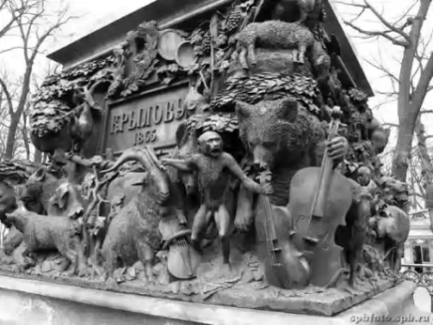
Памятник Ивану Андреевичу Крылову

Slide 6
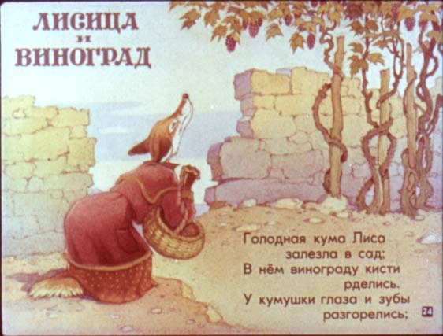

Slide 7
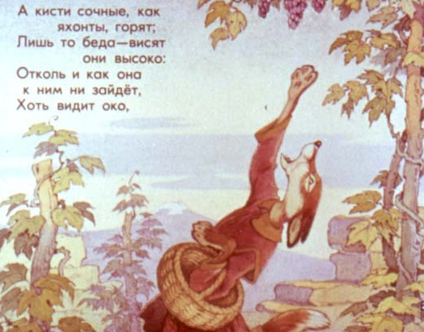

Slide 8
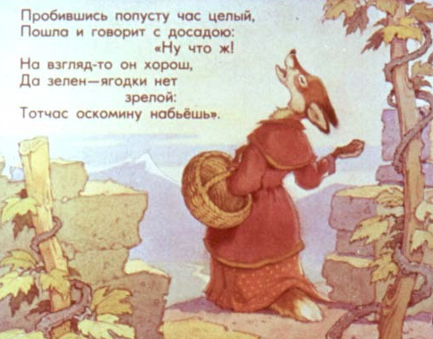

Slide 9
Словарная работа
Рделись – краснели.
Яхонты – драгоценные камни.
Неймёт – не берёт.
Отколь - откуда.
Око – глаз.
Оскомина - ощущение вяжущей, терпкой кислоты во рту.

Slide 10
Тест.
Басня – это:
краткий рассказ;
поучительный рассказ;
краткий иносказательный рассказ поучительного характера.
Герои басни:
люди
животные, птицы, растения
люди, животные

Slide 11
Басни писались с целью:
высмеять пороки людей
научить правильному поведению
показать пример для подражания
рассмешить
Форма речи басни имеет:
прямое значение
иносказетельное значение
В басне:
есть вывод
вывода нет, каждый придумывает его сам.
вывод не нужен.

Slide 12
Проверь себя
Краткий иносказательный рассказ поучительного характера.
Животные, птицы, растения.
Высмеять пороки людей.
Иносказательное значение.
Есть вывод.

Slide 13
Источники:
Л.А. Ефросинина. Литературное чтение. 3 класс. Методическое пособие. М. «Вентана-Граф», 2009.
Л.А. Ефросинина. Литературное чтение. Учебник для учащихся 3 класса в 2 частях. Часть 1. М. «Вентана-Граф», 2009.
Л.А. Ефросинина. Литературное чтение: Рабочая тетрадь для учащихся 3 класса, часть 1 М. «Вентана-Граф», 2011.
Картинки: http://images.yandex.ru/
http://miresperanto.ru/por_inf …
Толкование слов: http://ru.wiktionary.org/wiki
Биография поэта http://www.litra.ru/biography/get/wrid/
Крылов, Иван — Лисица и виноград вmp3 -http://www.byxou.ru/books/index.php

